Slide 1

Benedict Roth
und
Konrad Grüner

Slide 2
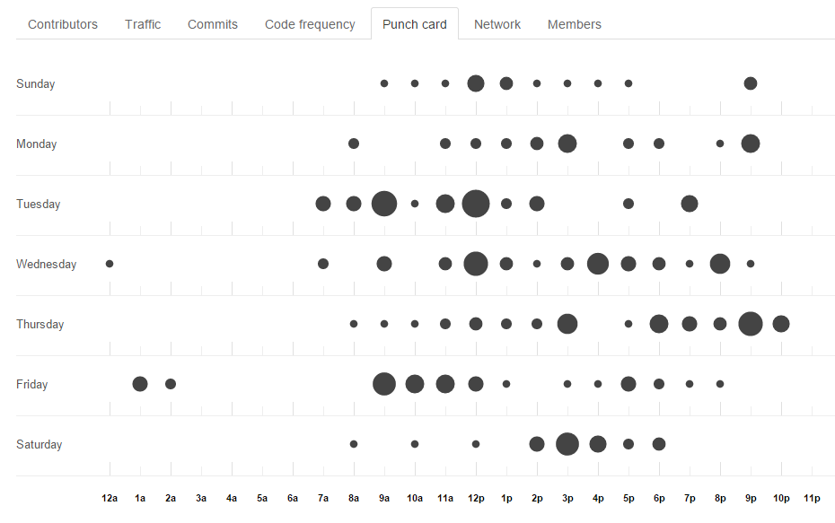
Versions control system
Git
  Github

Slide 3
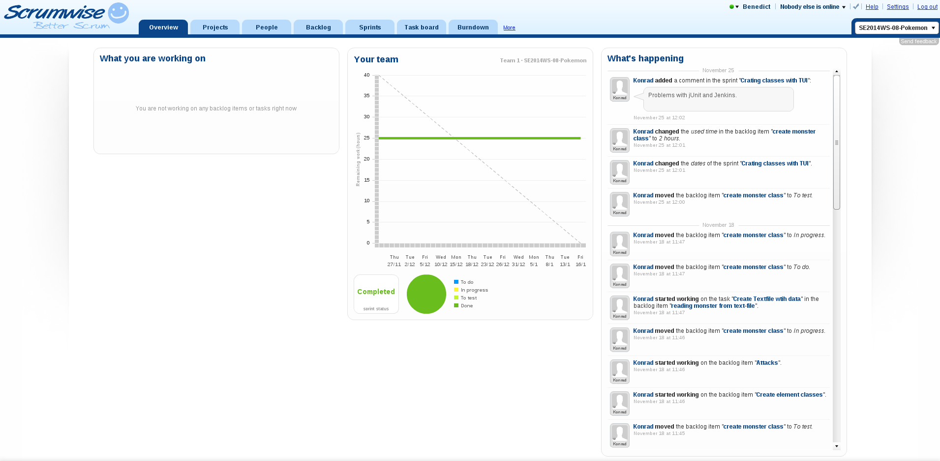
Scrumwise

Slide 4
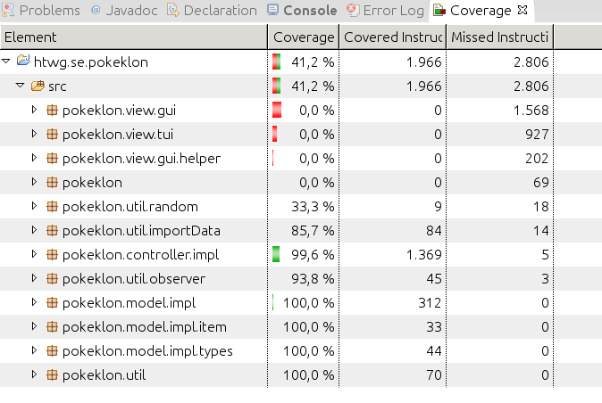
Test Driven Developement

Slide 5
Layers
MVP
  Model
    Aufnahme der Daten/ Speicherung der Daten
  View
    Ausgabe der Daten
  Controller
    Logik/ Auswertung der Daten

Slide 6
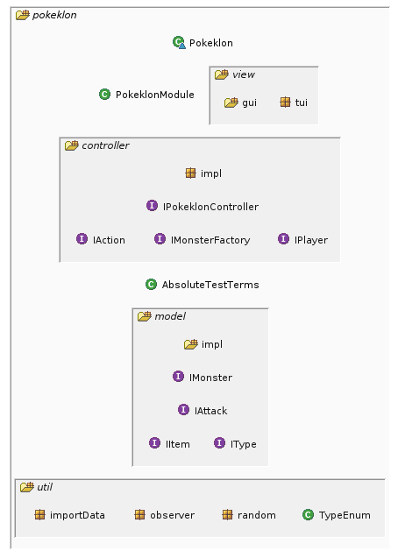
Structure 101

Slide 7
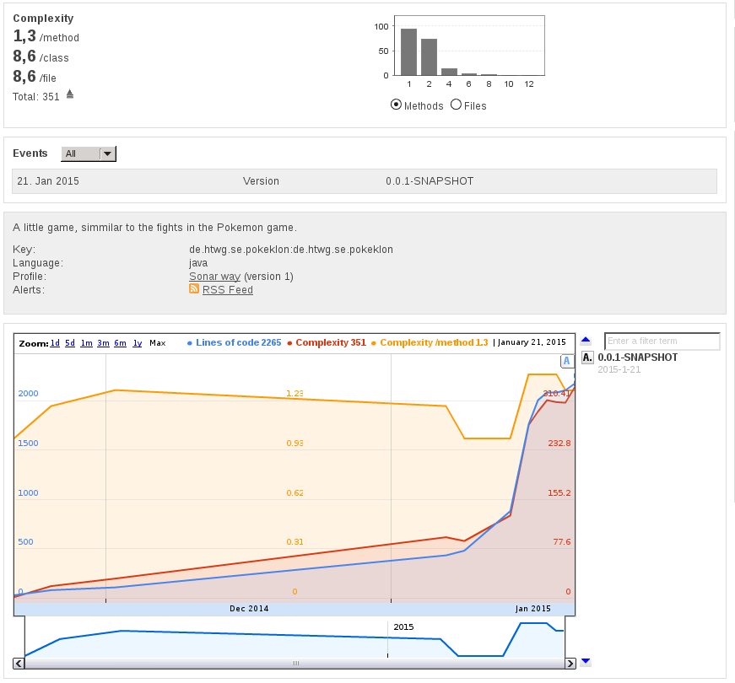
Metrics

Slide 8
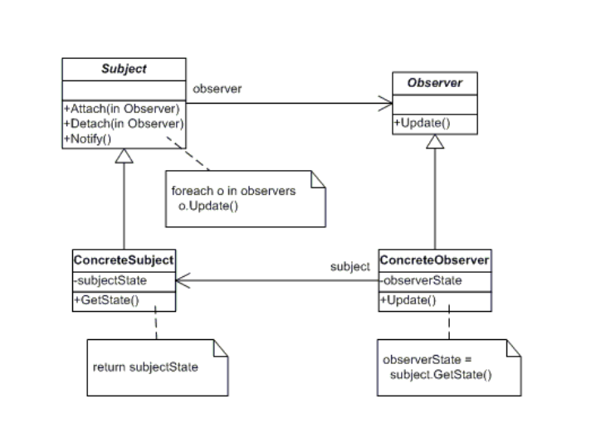
Design Patterns
Observer Pattern

Slide 9
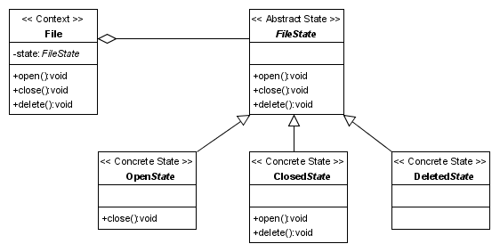
State Pattern

Slide 10
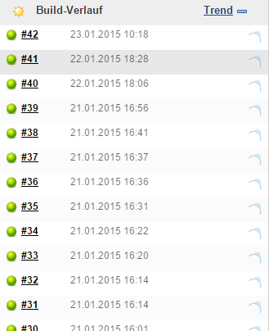
Building
Jenkins

Slide 11
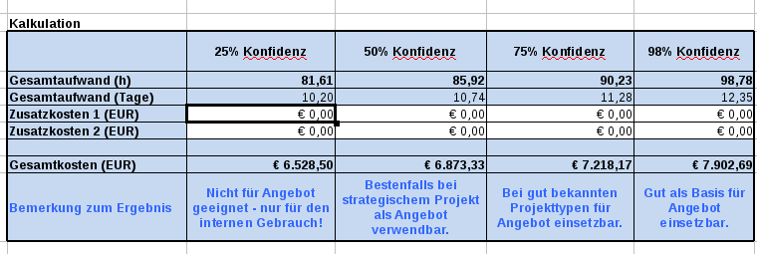
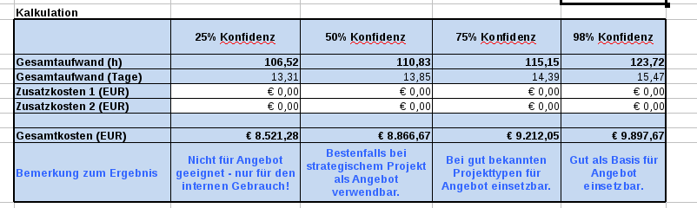
Cost Estimation
Planung:
Realität:

Slide 12
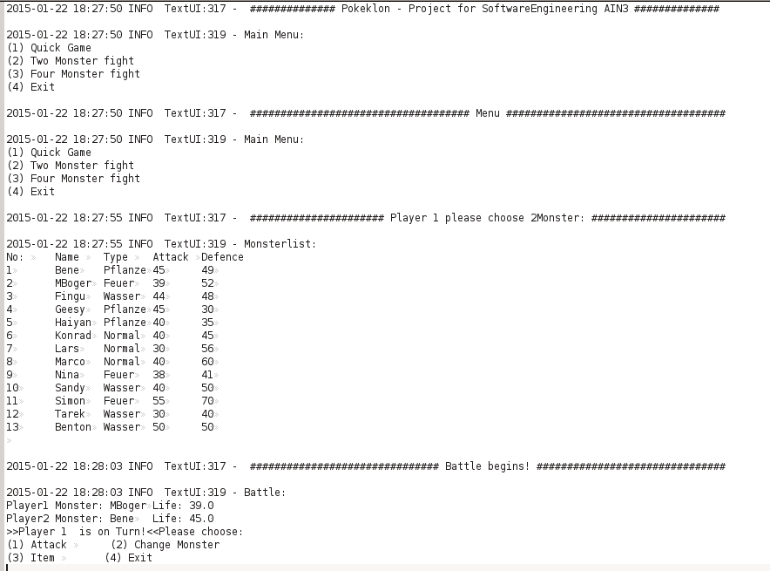
TUI
Logger
  Log4J

Slide 13
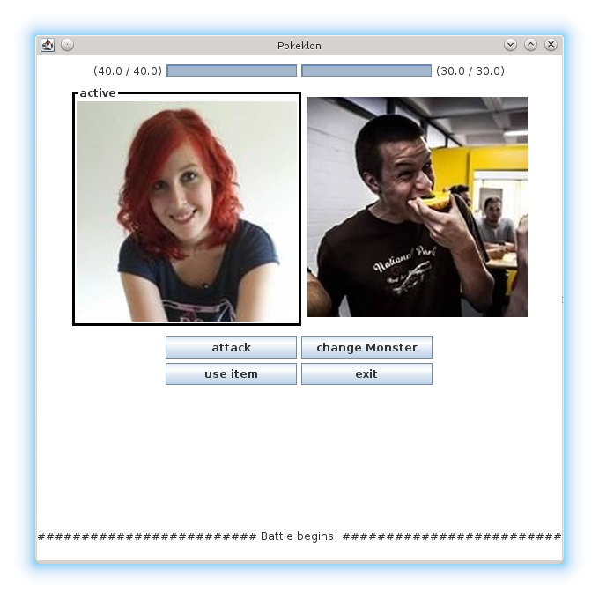
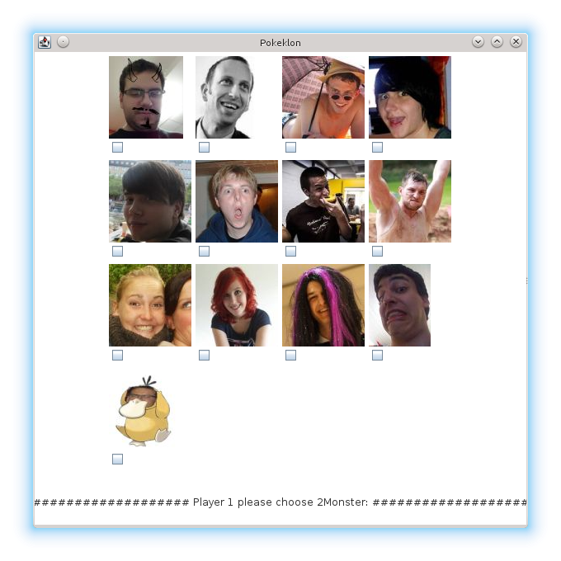
GUI
Java Standard Implementierung
  Swing
  AWT

